Slide 1
Презентация по сенсорному развитию
«Красный, синий, голубой- выбирай себе любой»
Выполнила: Коротаева О.Г.
Воспитатель МКДОУ: «Д/с № 27»

Slide 2
Сенсорное развитие детей- это развитие восприятия и формирования представлений о внешних свойствах предметов: их цвете, форме, величине, положении в пространстве, запахе, вкусе и т.д.
Значение сенсорного развития в раннем возврасте трудно переоценить.. Именно этот возраст наиболее благоприятен для совершенствования деятельности органов чувств, накоплений представлении об окружающем мире

Slide 3
Актуальность
Сенсорное воспитание служит основой познания мира, первой ступенью которого является чувственный опыт.
Успешность умственного, физического, эстетического воспитания в значительной степени зависит от уровня сенсорного развития детей, т.е. от того, насколько ребенок слышит, видит, осязает окружающие.
Именно поэтому, я решила заняться кружковой работой по сенсорному развитию детей, т.к. именно этот возраст является сензетивным для усвоения сенсорных эталонов.
.

Slide 4
Цель сенсорного развития
Развитие умственных способностей у детей раннего возраста через сенсорное развитие.
.

Slide 5
Задачи сенсорного развития
Дать детям представление о сенсорных эталонах (цвет, величина, форма).
Формировать познавательную активность детей при проведении непосредственной обучающей деятельности.
Закрепить четкие представления о разновидностях каждого свойства.
.

Slide 6
Ожидаемые результаты
Знает и различает основные цвета ( красный, желтый, синий, зеленый, белый, черный)
Соотносит геометрические формы сенсорными эталонами ( круг, квадрат, прямоугольник)
Различает предметы по величине и выполняет простые действия с ними ( большой, средний, маленький)
.

Slide 7
Система сенсорных представлений:
Красный, желтый, синий, зеленый, белый,черный
Круг, квадрат, прямоугольник, треугольник, овал
Большой, средний, маленький
цвета
формы
величины

Slide 8
Предметно-развивающая среда в группе раннего возраста в соответствии с ФГОС ( трансформируемая, доступная, безопасная)
Учитывая особенности развития детей 3 года жизни в группе оформлен сенсорный уголок, который представляет собой центр развивающих игр на цвет, форму, величину. Ребенок имеет к ним свободный, неограниченный доступ во всех режимных моментах

Slide 9
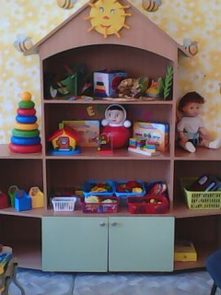
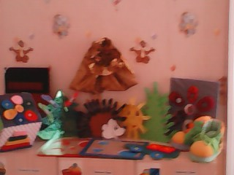

Slide 10
Дидактические игры и упражнения
На обогащение чувственного опыта детей разнообразными сенсорными впечатлениями
На закрепление знаний о величине, форме, цвете предметов
На сравнение, соотношение, группировке и установке тождества и различия однородных предметов по одному из сенсорных признаков
На развитие крупной и мелкой моторике

Slide 11
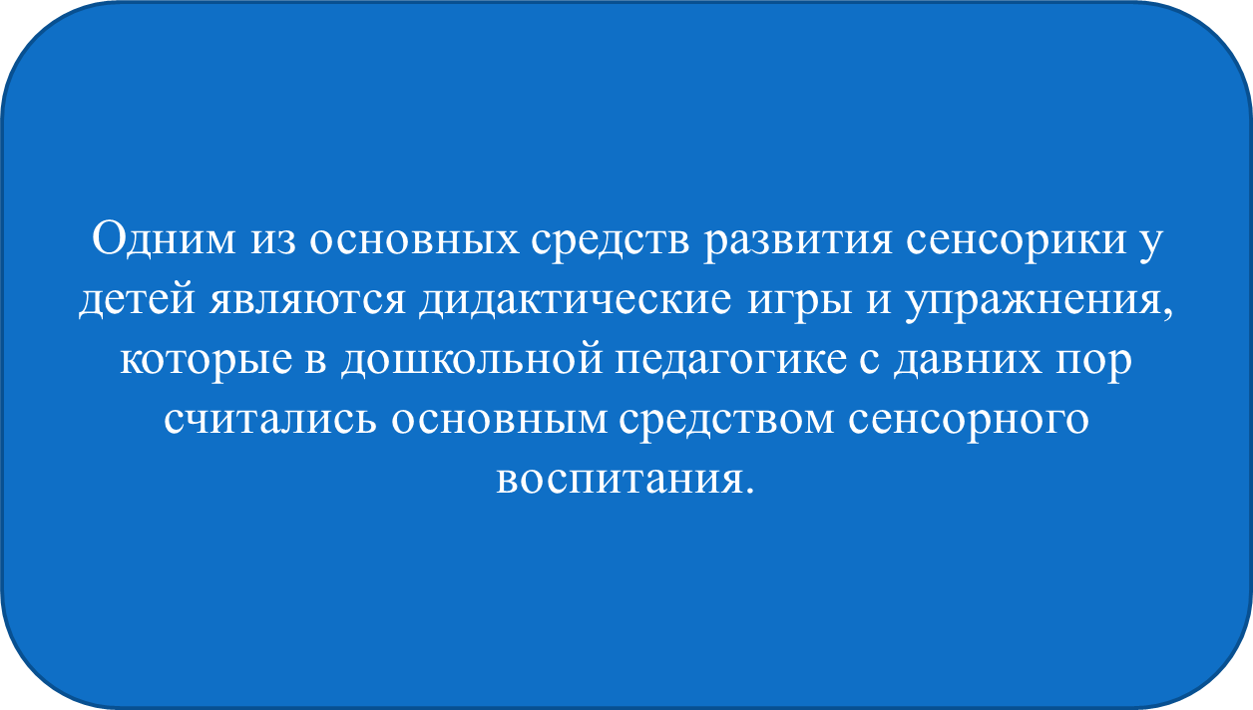

Slide 12
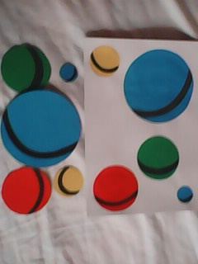
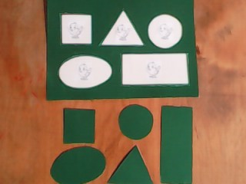
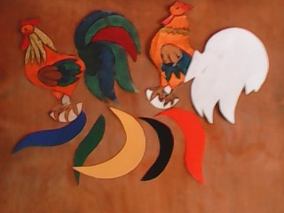
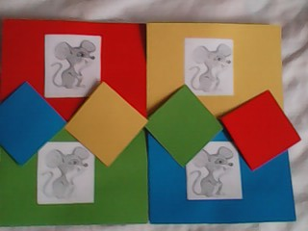
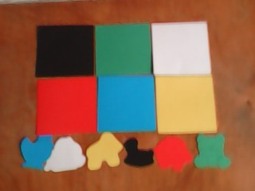

Slide 13
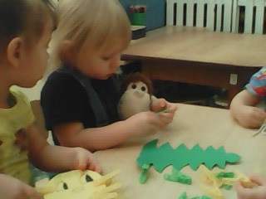
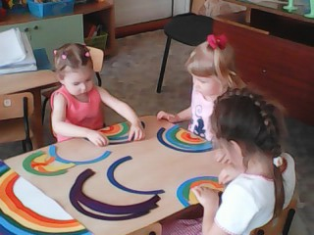
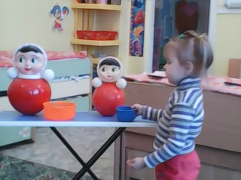
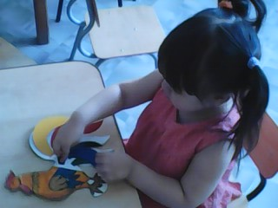
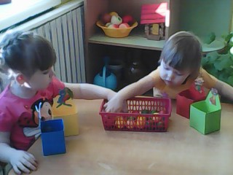
Цвет
Величина

Slide 14
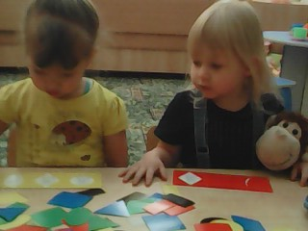
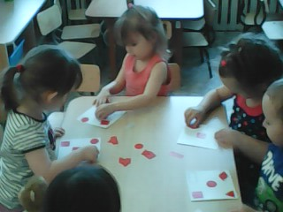
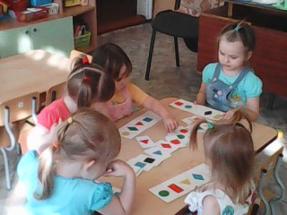
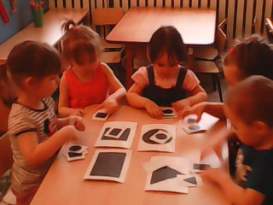
Цвет и форма
Геометрические фигуры

Slide 15
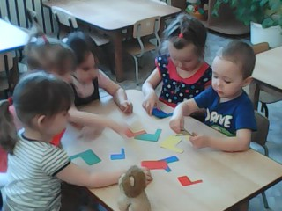
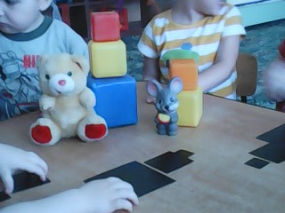
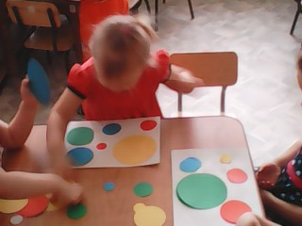
Величина и цвет
Объемные и плоскостные фигуры

Slide 16
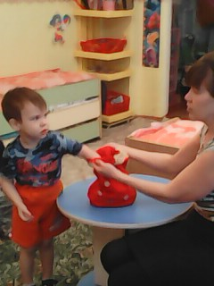
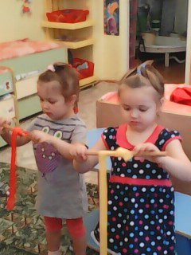
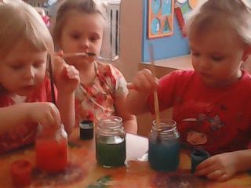
Д/и « Чудесный мешочек»
Д/и « Закрути ленту»
Эксперимент с водой

Slide 17
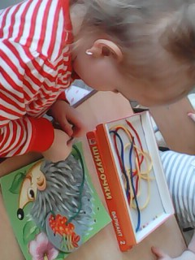
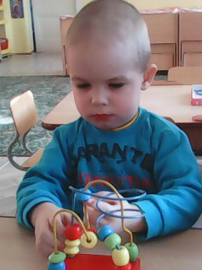
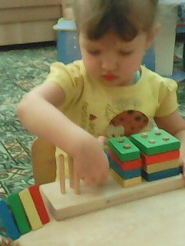
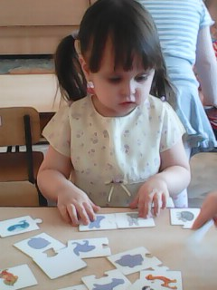
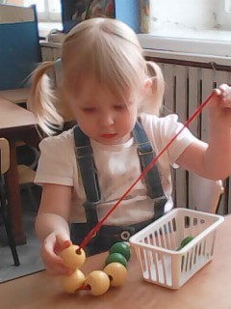
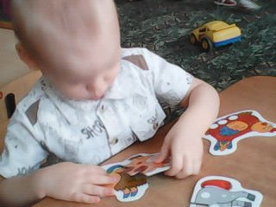
Свободная деятельность

Slide 18
Диагностика

Slide 19
Диагностика

Slide 20
Работа с родителями
консультации
Развитие сенсорных способностей детей раннего возраста
Сенсорное воспитание ребенка
Дидактические игры по сенсорике 2-3 лет
Учим детей различать цвета
О сенсорном воспитании детей
Семинар- практикум « Игра- путешествие по стране сенсорике»

Slide 21
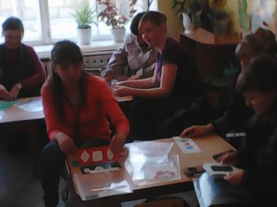
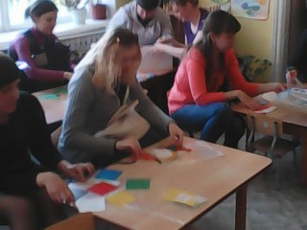
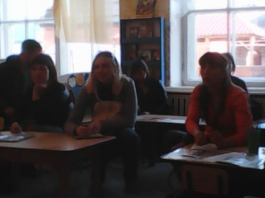

Slide 22
Анализ проделанной работы
Использование дидактических игр эффективно помогает развивать познавательную деятельность; способствует развитию речи и сенсорных эталонов
На основе использования игр, обогащающих чувственный опыт, у детей развиваются наблюдательность, внимание, память, воображение, упорядочиваются впечатления, расширяется словарный запас.
Дети достигли определенных результатов
Дети освоили зависимость между предметами по форме, размеру, цвету, расположению в пространстве

Slide 23
Спасибо за внимание!

